Slide 1
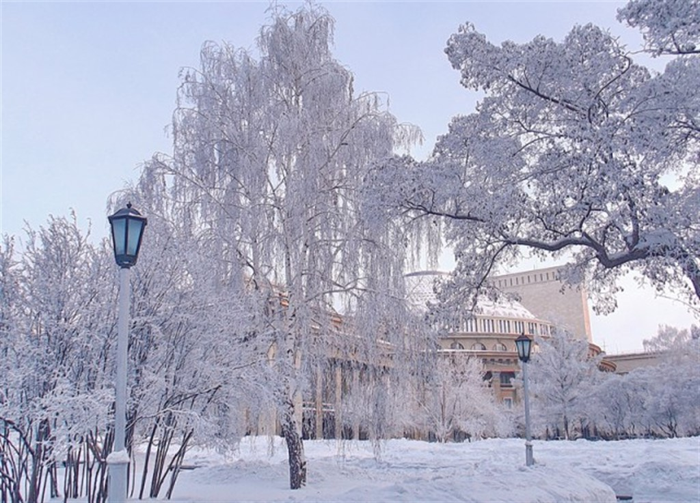
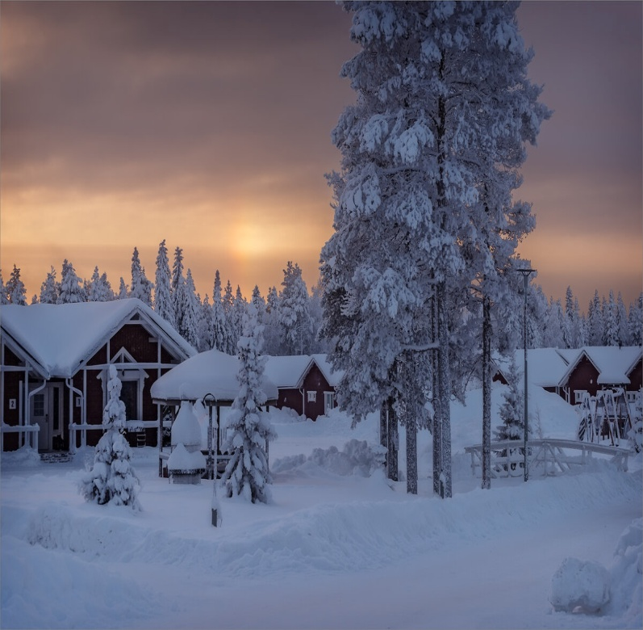
Что такое снег? Снег - это много, очень много красивых снежинок. Они падают и падают с высоты на землю, на деревья, на крыши домов - чистые, хрупкие, сверкающие. Снежинки, как дождь, тоже падают из туч, но только образуются они совсем не так, как дождь!

Slide 2
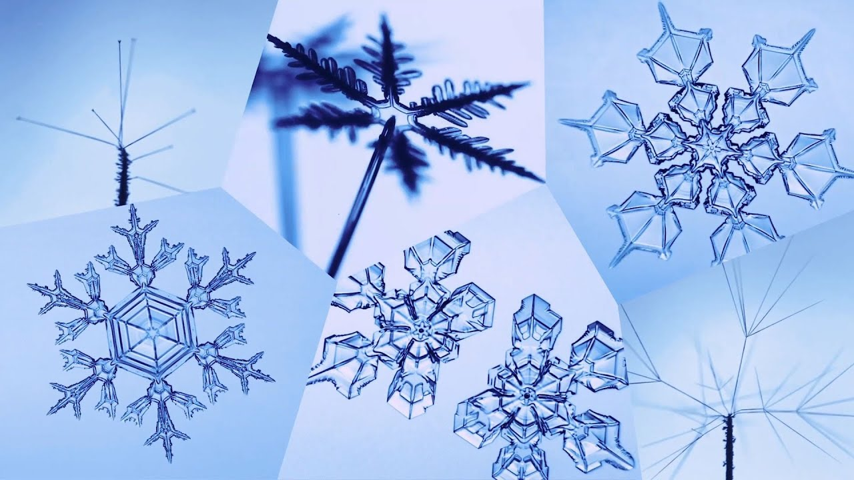
Как же образуются снежинки?
Водяные пары поднимаются высоко над землей, туда, где царит сильный холод. Там сразу же из водяных паров образуются крохотные льдинки-кристаллики. Это еще не те снежинки, какие падают на землю, они еще очень малы. Но шестиугольный кристаллик все время растет, развивается и наконец становится удивительной красы звездочкой.

Slide 3
Вот так образуется снежинка

Slide 4
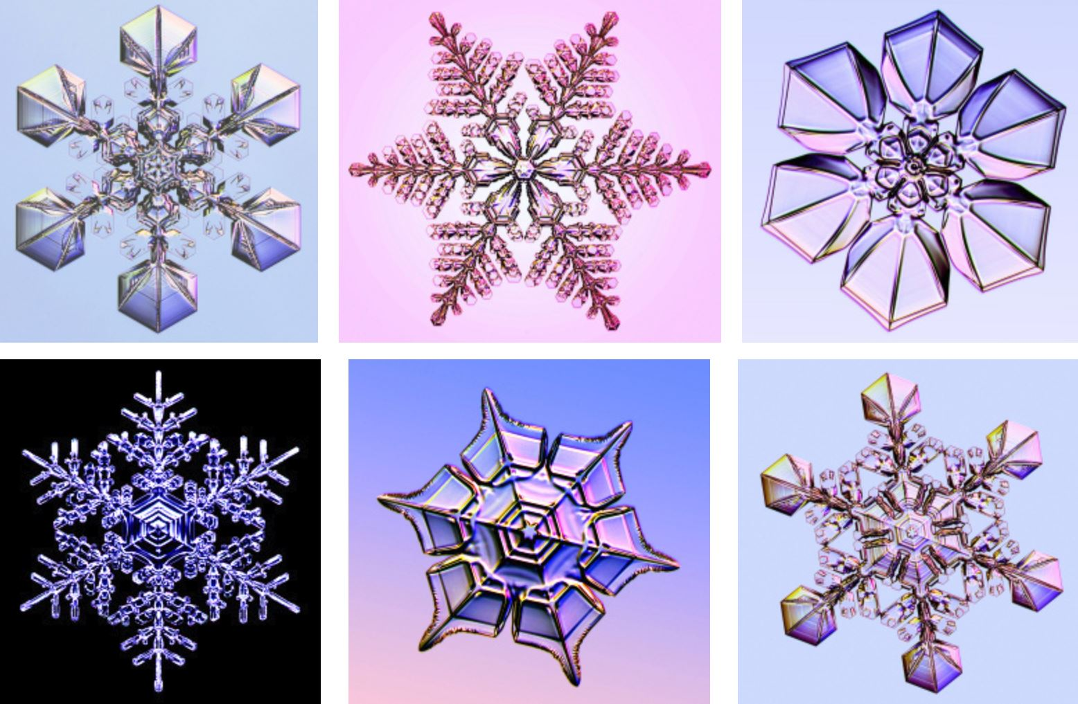
Все снежинки индивидуальны по форме, и две одинаковые снежинки найти невозможно

Slide 5
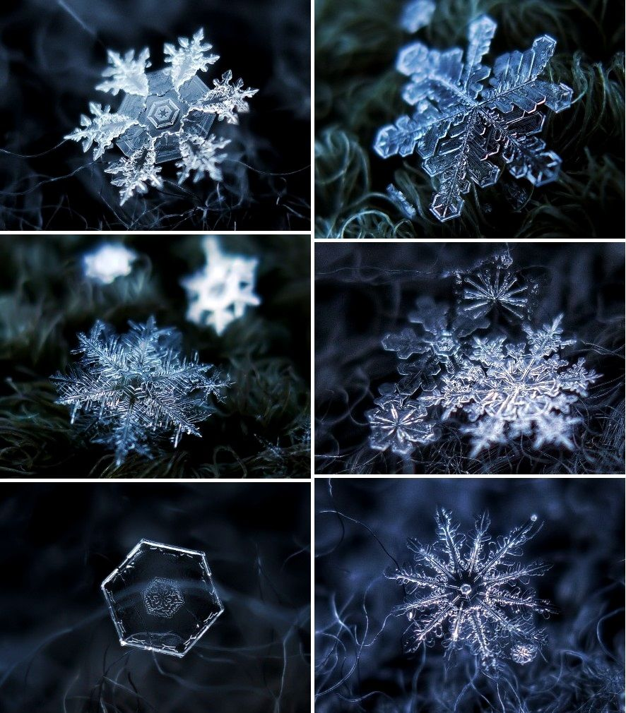
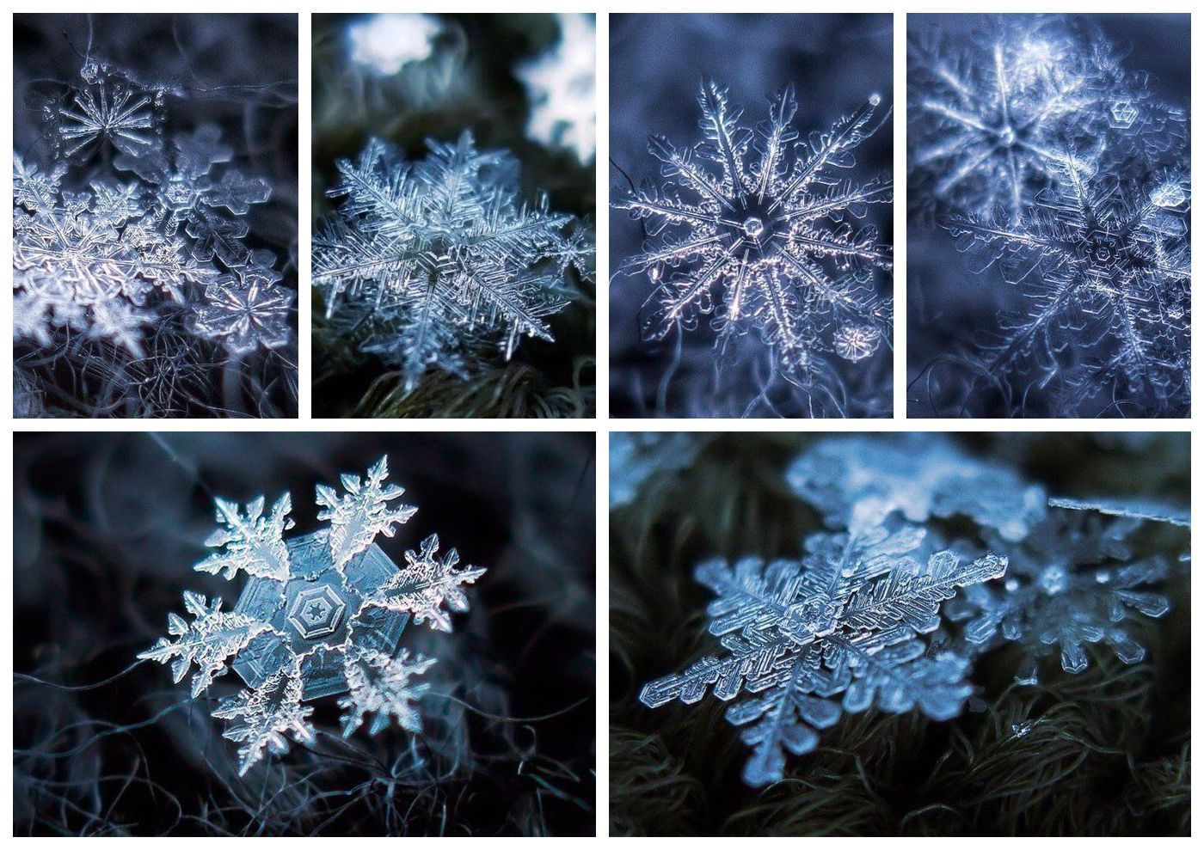
Снежинки под микроскопом

Slide 7
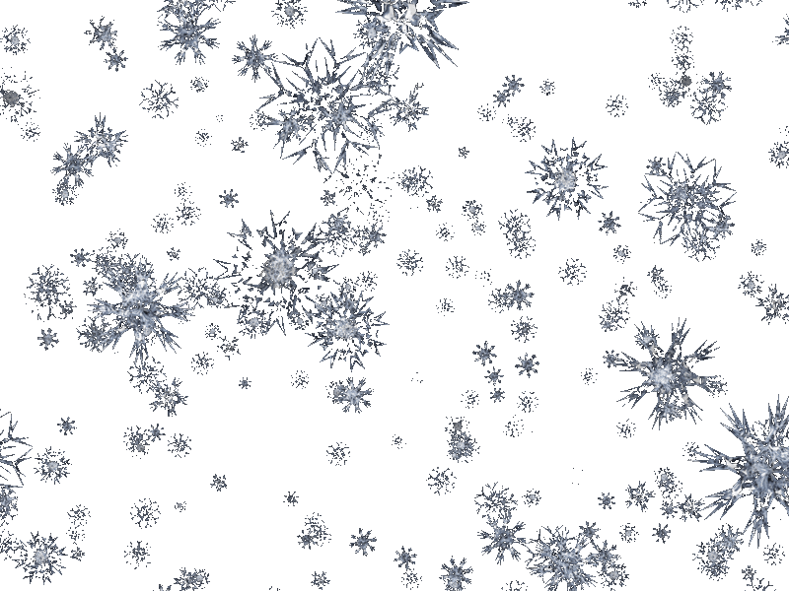

Slide 8
